Slide 1
Le lycée Champollion, un lycée pilote alimentation et restauration biologiques

Slide 2
établissement en démarche de développement durable
Un lycée E3D
Depuis 2007 : éducation au développement durable
Éveiller la curiosité Faire réfléchir Agir

Slide 3
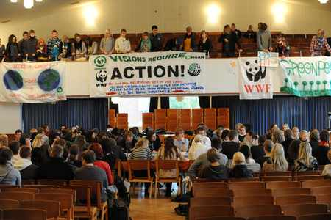
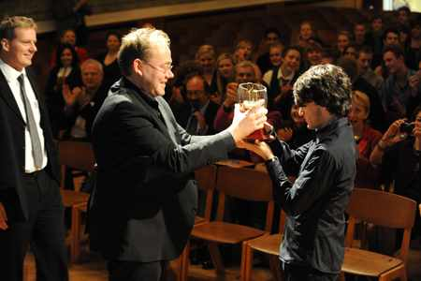
établissement en démarche de développement durable
Un lycée E3D
Depuis 2007 : éducation au développement durable
Éveiller la curiosité Faire réfléchir Agir
1ère conférence de la jeunesse sur le climat, Copenhague - nov. 2009

Slide 4
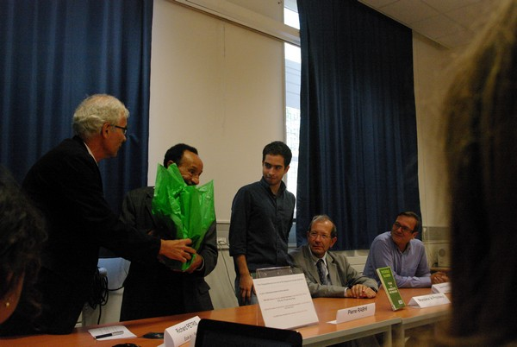
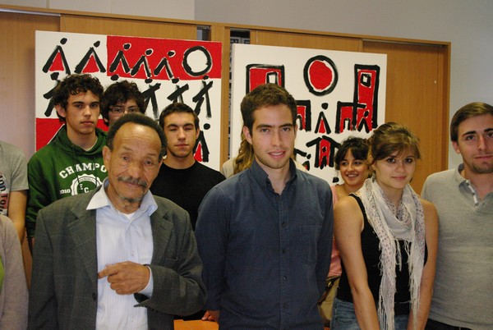
établissement en démarche de développement durable
Un lycée E3D
Pierre Rabhi reçoit le Prix de l’École de la paix le 29-09-2011.
Depuis 2007 : éducation au développement durable
Éveiller la curiosité Faire réfléchir Agir

Slide 5
2010-2011 Alimentation biologique
agir ensemble
CVL, enseignants, médecin, techniciens

Slide 6
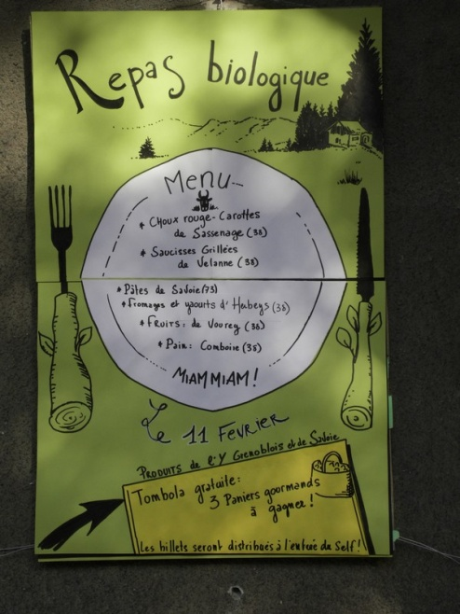
2010-2011 Alimentation biologique
agir ensemble
CVL, enseignants, médecin, techniciens
informer
affichage, mail, bouche à oreille…

Slide 7
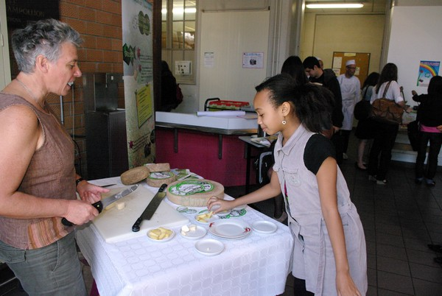
2010-2011 Alimentation biologique
agir ensemble
CVL, enseignants, médecin, techniciens
informer
affichage, mail, bouche à oreille….
créer des événements
tombola, producteurs,
diététicien, exposition …
avec des partenaires

Slide 8
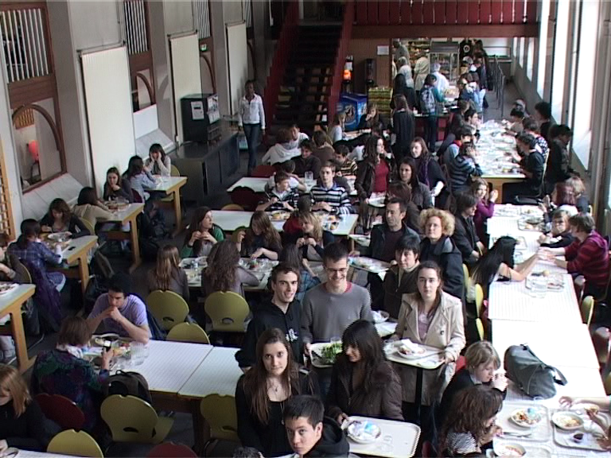
2010-2011 Alimentation biologique
+ 250 personnes aux repas biologiques

Slide 9
2011 - 2012
Semaine Alimentation et Développement Durable 3 au 8 octobre 2011
un temps fort : conférences, repas bio, film
préparé en amont : groupe interdisciplinaire
lié à une mise en œuvre pédagogique
une mise en perspective pour l’année

Slide 10
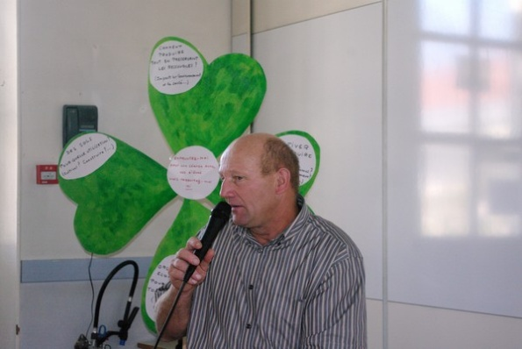
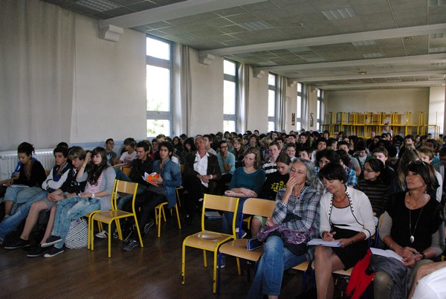
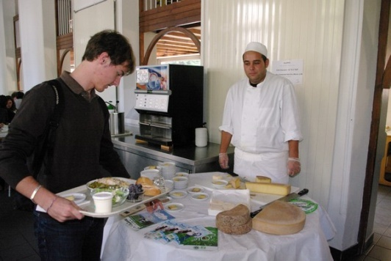
Journée du 6 octobre 2011
2011 - 2012
3 x 180 élèves

Slide 11
un schéma commun, en provenance des SVT,…

Slide 12
…mis à la disposition de tous

Slide 13
Un outil commun pour réfléchir avec les élèves
Cultiver pour produire quoi ?
Des sols pour quelle utilisation ?
Comment produire tout en préservant les ressources ?
Quelle organisation économique pour nourrir tout le monde ?

Slide 14
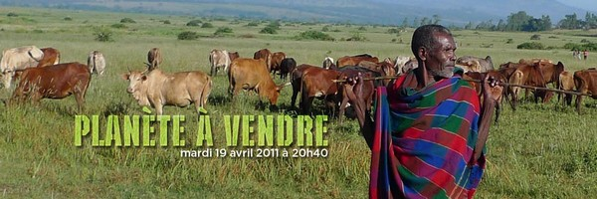
Un ancrage dans les disciplines
Semaine Alimentation et Développement Durable 3 au 8 octobre 2011
SES : Planète à vendre | Anglais Quiz sur l’eau | Espagnol Article Greenpeace
2 nde 7 : préparer des questions pour la conférence de Ph. Desbrosses | CDI, ttes 2^{ndes} et 1^{ères,} 3 places de cinéma à gagner | Compréhension écrite expression orale khâgne + HEC1

Slide 15
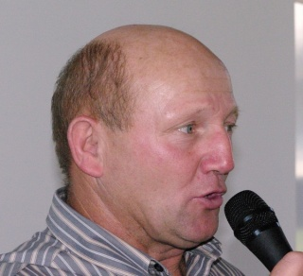
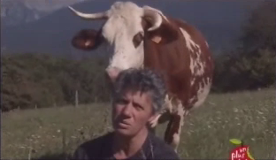
Des partenariats
Semaine Alimentation et Développement Durable 3 au 8 octobre 2011
Collectivité territoriale
Entreprises agricoles
Associations
Réseau d’experts
Éducation au
Développement Durable
(Rex EDD)

Slide 16
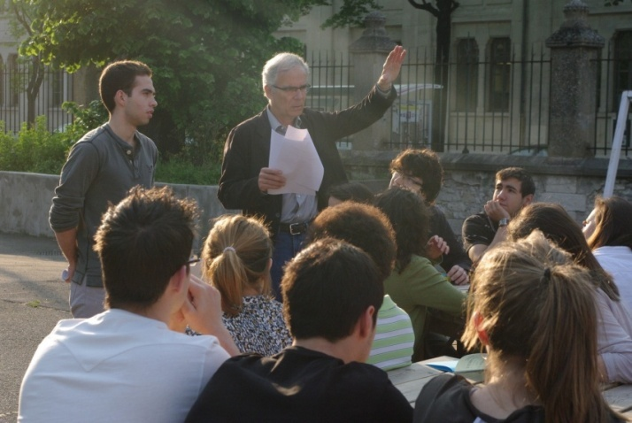
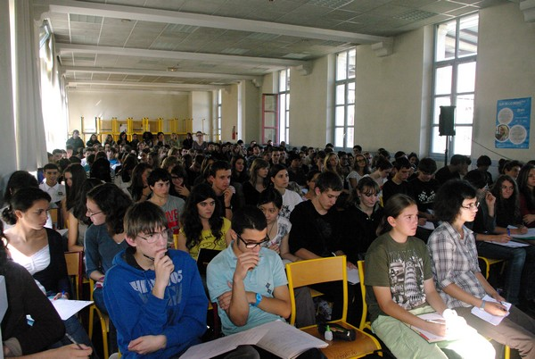
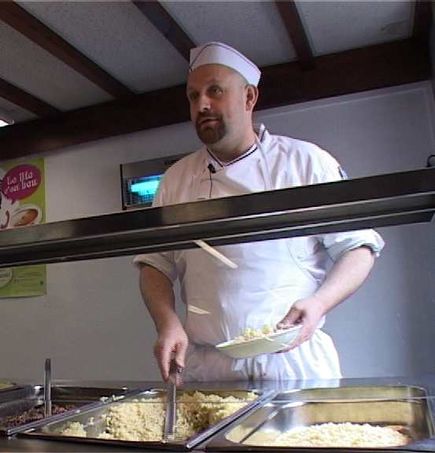
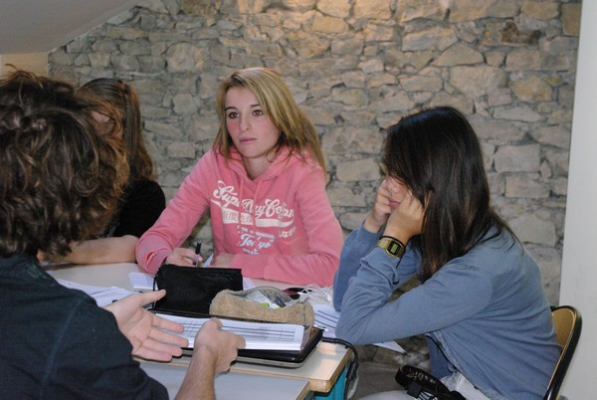
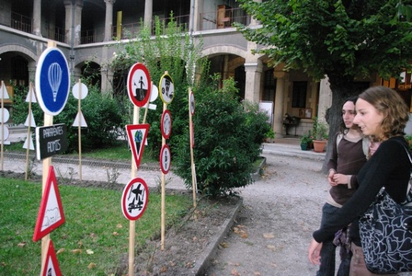
Un établissement en action
Semaine Alimentation et Développement Durable 3 au 8 octobre 2011

Slide 17
établissement en démarche de développement durable
Un lycée E3D

Slide 18
établissement en démarche de développement durable
Un lycée E3D
2007-2010 Développement durable | 2010 -2011 Alimentation biologique | 2011-2012 Alimentation et développement durable
Eveiller la curiosité Faire réfléchir Agir | Informer Impliquer les enseignants, les élèves et tous les personnels Créer des événements autour des repas bio Agir avec des partenaires extérieurs | Semaine du 3 au 8 octobre Aboutissement Point d’appui pour le travail futur

